Slide 1
論文進度報告
指導教授 戴天時博士
資管所 黃立文

Slide 2
introduction
在(在稅盾與破產成本的考量下評價可轉換公司債,詹鈞傑,2011)中，討論了在加入稅盾、破產成本的考量下，評價可轉換公司債的方法。
而除了討論可轉換公司債是為單一持有或是多人持有的狀況之外，
還存在一個值得考量的議題，也就是公司的股利發放。
然而公司的股利發放政策可能受許多因素影響，包括：
公司是否有獲利，存在保留盈餘
公司是否具有投資計畫
然而由於這些因素很難被預測或是以估計的方式推算出來，而也還未存在一個明確用來模擬股東權益變動過程的模型，所以我們試著修改並使用其他現有已存在的模型，來呈現股利的發放。

Slide 3
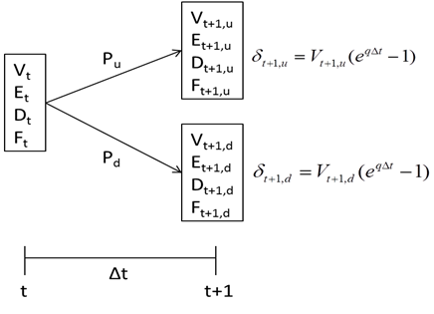
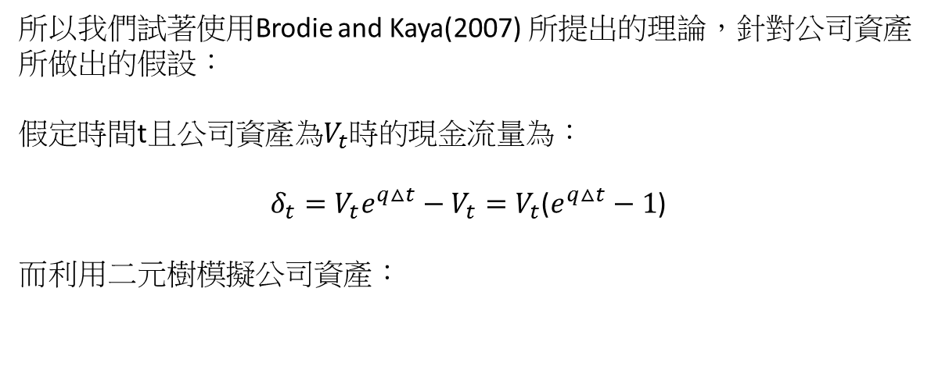
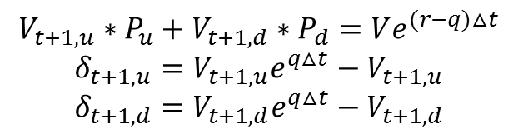
所以我們試著使用Brodie and Kaya(2007) 所提出的理論，針對公司資產
所做出的假設：
假定時間t且公司資產為$V_{t}$時的現金流量為：
$δ_{t}=V_{t}e^{q△t}−V_{t}=V_{t}$($e^{q△t}−1$)
而利用二元樹模擬公司資產：
$$V_{t+1,u}∗P_{u}+V_{t+1,d}∗P_{d}=Ve^{(r−q)△t}$$
$$δ_{t+1,u}=V_{t+1,u}e^{q△t}−V_{t+1,u}$$
$$δ_{t+1,d}=V_{t+1,d}e^{q△t}−V_{t+1,d}$$

Slide 4

$$因此，我們把δ_{t} 即當為當期的支出項目，而其中包括債券的利息，$$
$$以及股利的部分，因此：$$
$$Dividend per share=\frac{δ_{t}−Coupon}{outstanding share}$$
$$if positive ; 將有足夠的能力發放股利$$
$$if negtive ; 股東則需要再出資來填補債務$$

Slide 5
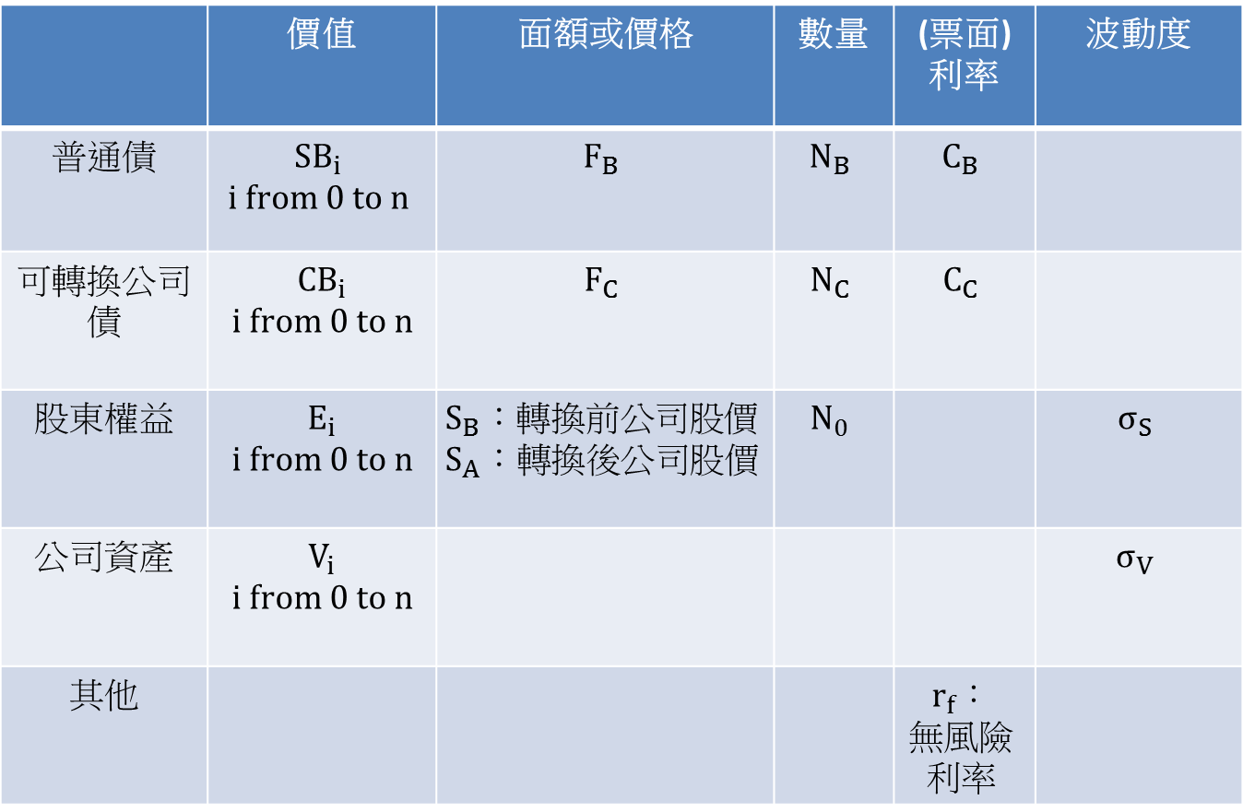
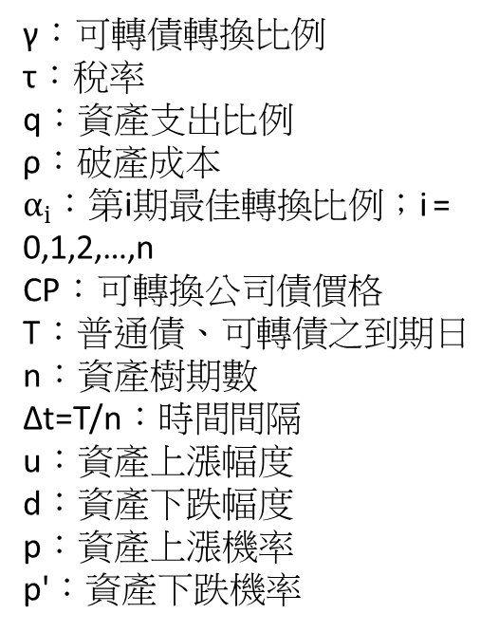
γ：可轉債轉換比例
τ：稅率
q：資產支出比例
ρ：破產成本
$α_{i}$：第i期最佳轉換比例；i = 0,1,2,…,n
CP：可轉換公司債價格
T：普通債、可轉債之到期日
n：資產樹期數
∆t=T/n：時間間隔
u：資產上漲幅度
d：資產下跌幅度
p：資產上漲機率
p'：資產下跌機率

Slide 6
本文模型假設：
根據Brennan and Schwartz假設，公司資產由可轉換公司債、普通債、以及股東權益所組成。
普通債以及可轉換公司債的到期日是相同的。
根據Brennan and Schwartz假設，公司破產時普通債的償債順序高於可轉換公司債。

Slide 7
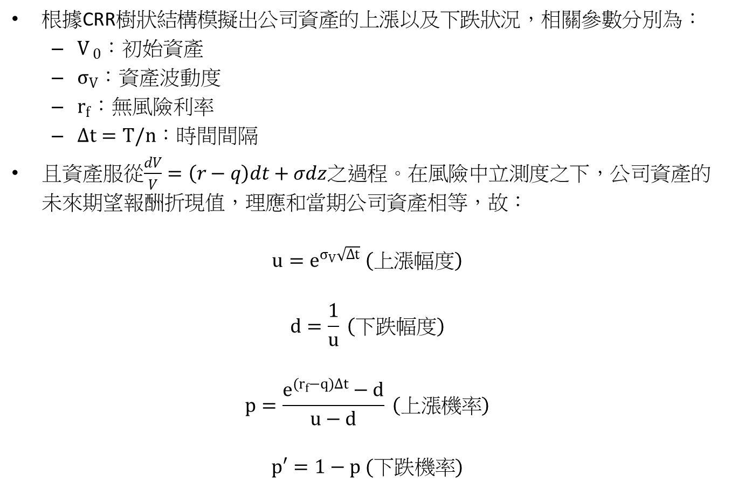
根據CRR樹狀結構模擬出公司資產的上漲以及下跌狀況，相關參數分別為：
$V_{ 0}$：初始資產
$σ_{V}$：資產波動度
$r_{f}$：無風險利率
$∆t=T/n$：時間間隔
且資產服從$\frac{dV}{V}=\left(r−q\right)dt+σdz$之過程。在風險中立測度之下，公司資產的未來期望報酬折現值，理應和當期公司資產相等，故：
$$u=e^{σ_{V}\sqrt{∆t}} \left(上漲幅度\right)$$
$$d=\frac{1}{u} \left(下跌幅度\right)$$
$$p=\frac{e^{(r_{f}−q)∆t}−d}{u−d} \left(上漲機率\right)$$
$$p′=1−p (下跌機率)$$

Slide 8
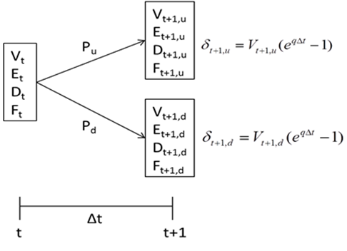

$$+$$

Slide 9
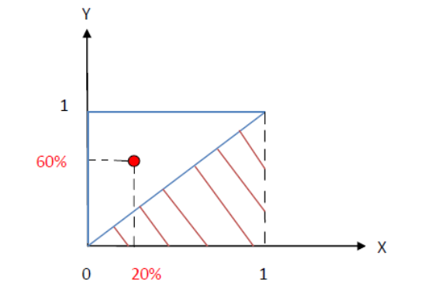
在本文中我們使用了Chun-Chieh Chan(2011)在各節點假設上期可轉換公司債已轉換比例的方式，從0%到100%，之後再尋找當期最佳的轉換比例。

Slide 10
使用倒推法(Backward induction)倒推可轉換公司債環境的模擬
依序求出各時點的普通債價值、可轉換公司債的價值、以及股東權益，將時點分為：
到期日(Maturity)
到期日之前(Prior to maturity)
發行日(Issuance)

Slide 11
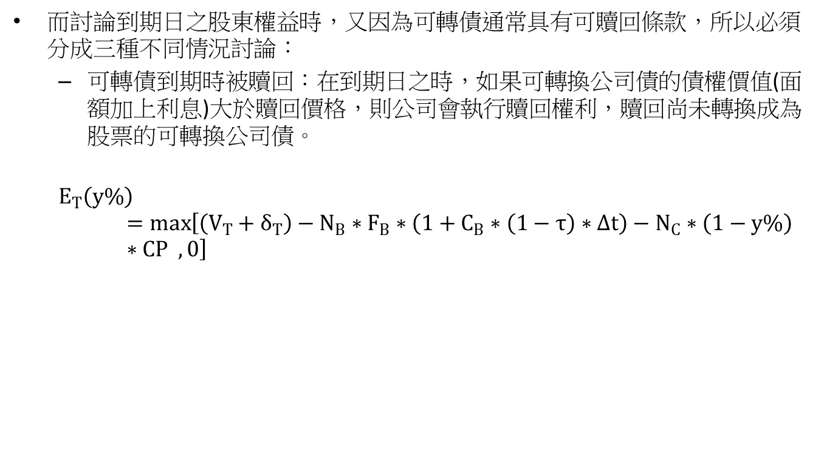
到期日時股東權益
而討論到期日之股東權益時，又因為可轉債通常具有可贖回條款，所以必須分成三種不同情況討論：
可轉債到期時被贖回：在到期日之時，如果可轉換公司債的債權價值(面額加上利息)大於贖回價格，則公司會執行贖回權利，贖回尚未轉換成為股票的可轉換公司債。
$$E_{T}\left(y\%\right)=\max\left[\left(V_{T}+δ_{T}\right)−N_{B}∗F_{B}∗\left(1+C_{B}∗\left(1−τ\right)∗∆t\right)−N_{C}∗\left(1−y\%\right)∗CP ,0\right]$$

Slide 12
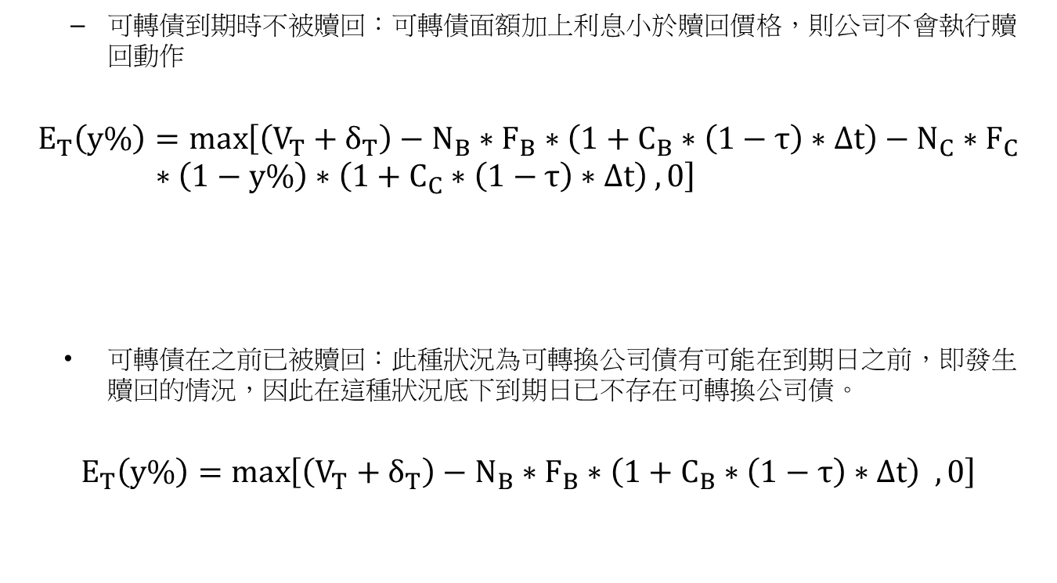
到期日時股東權益
可轉債到期時不被贖回：可轉債面額加上利息小於贖回價格，則公司不會執行贖回動作
$$E_{T}\left(y\%\right)=\max\left[\left(V_{T}+δ_{T}\right)−N_{B}∗F_{B}∗\left(1+C_{B}∗\left(1−τ\right)∗∆t\right)−N_{C}∗F_{C}∗\left(1−y\%\right)∗\left(1+C_{C}∗\left(1−τ\right)∗∆t\right) ,0\right]$$
可轉債在之前已被贖回：此種狀況為可轉換公司債有可能在到期日之前，即發生贖回的情況，因此在這種狀況底下到期日已不存在可轉換公司債。
$$E_{T}\left(y\%\right)=\max\left[\left(V_{T}+δ_{T}\right)−N_{B}∗F_{B}∗\left(1+C_{B}∗\left(1−τ\right)∗∆t\right) ,0\right]$$

Slide 13
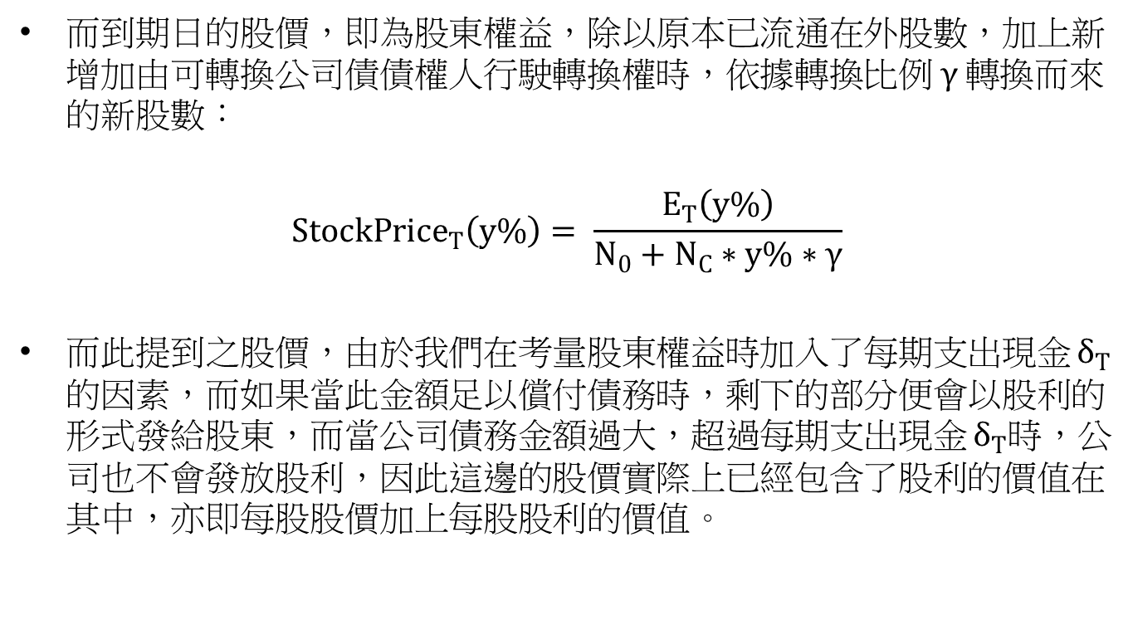
到期日時股東權益
而到期日的股價，即為股東權益，除以原本已流通在外股數，加上新增加由可轉換公司債債權人行駛轉換權時，依據轉換比例$γ$轉換而來的新股數：
$${StockPrice}_{T}\left(y\%\right)= \frac{E_{T}\left(y\%\right)}{N_{0}+N_{C}∗y\%∗γ}$$
而此提到之股價，由於我們在考量股東權益時加入了每期支出現金 $δ_{T}$的因素，而如果當此金額足以償付債務時，剩下的部分便會以股利的形式發給股東，而當公司債務金額過大，超過每期支出現金 $δ_{T}$時，公司也不會發放股利，因此這邊的股價實際上已經包含了股利的價值在其中，亦即每股股價加上每股股利的價值。

Slide 14
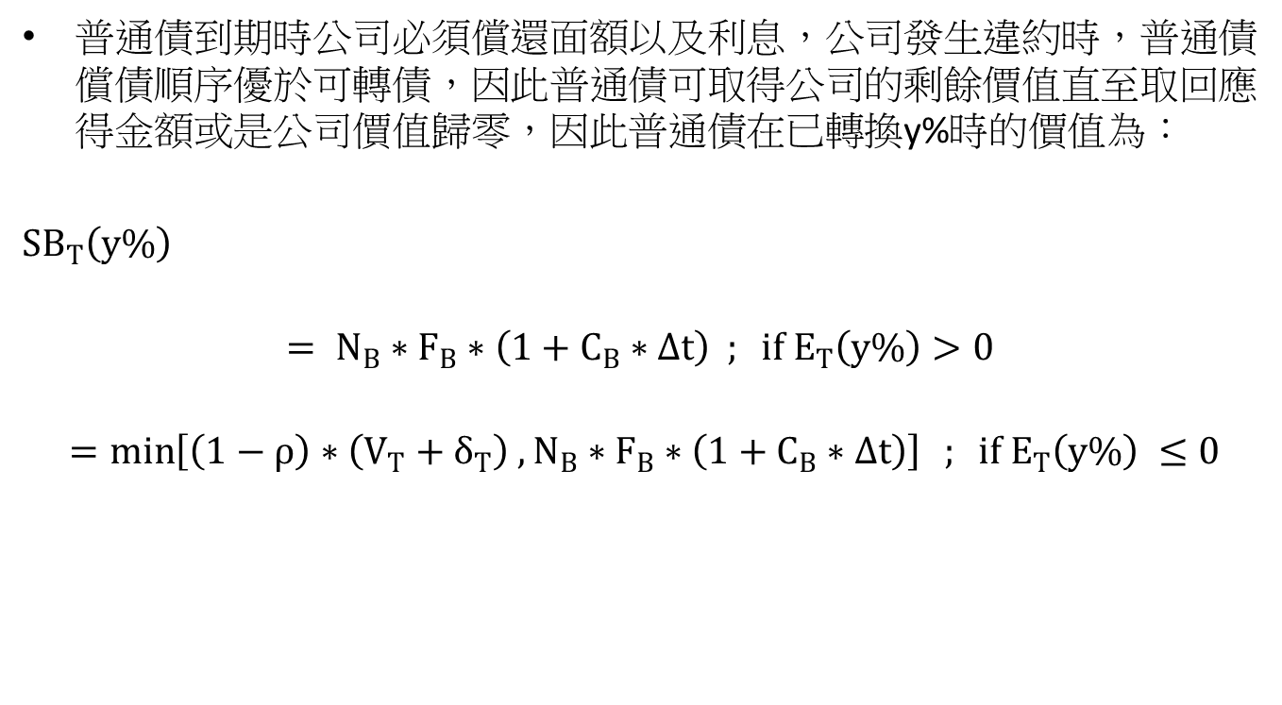
到期日之普通債
普通債到期時公司必須償還面額以及利息，公司發生違約時，普通債償債順序優於可轉債，因此普通債可取得公司的剩餘價值直至取回應得金額或是公司價值歸零，因此普通債在已轉換y%時的價值為：
${SB}_{T}\left(y\%\right)$
$$= N_{B}∗F_{B}∗\left(1+C_{B}∗∆t\right) ; if E_{T}\left(y\%\right)>0$$
$$=\min\left[\left(1−ρ\right)∗\left(V_{T}+δ_{T}\right) , N_{B}∗F_{B}∗\left(1+C_{B}∗∆t\right)\right] ; if E_{T}\left(y\%\right) ≤0$$

Slide 15
到期日之可轉換公司債
由於可轉債有可贖回的性質，因此在討論可轉債價值時，一樣需要分為是否有被贖回的情況來討論：
可轉債在到期日被贖回：如未轉換之可轉債面額加上利息高於贖回價格時，公司會選擇贖回可轉債，此時可轉債價值為贖回價格加上已經轉換為股票部分的價值。
當公司違約時，可轉債由於償債順序低於普通債，故必須等待到普通債持有人取回應得債務後，剩餘價值才開始分配到可轉債持有人。

Slide 16
到期日之可轉換公司債
可轉債在到期日未被贖回：如未轉換之可轉債面額加上利息低於贖回價格時，公司會選擇不贖回可轉債，此時的可轉換公司債價值則為尚未轉換為股票的部分可轉債之面額加上利息，並且加上轉換為股票之比例的價值。
而如果在到期日來臨之前可轉債便被贖回，可轉債已不存在，故價值為零。
最佳轉換比例
而各時點的最佳轉換比例即為可轉換公司債持有人在考慮將可轉換公司債價值最大化時所決定之轉換比例。

Slide 17

到期日之前的股東權益
而在討論到期日之前的股東權益時，一樣因為可轉債的性質，可分成三種情況來分別討論：
可轉換公司債在當期被贖回
當仍未轉換成為股票的可轉債的未來期望折現值價值大於贖回價格時
而當中的$S_{t+1,u}\left(y\%\right)$以及$S_{t+1,d}\left(y\%\right)$由於在此時點已經決定贖回，因此參照的下一
期股價為「之前已贖回」的股價

Slide 18

到期日之前的股東權益
可轉換公司債在當期不贖回
當仍未轉換成為股票的可轉債的未來期望折現值價值低於贖回價格
而在此的$S_{t+1,u}\left(α_{t+1,u}\right)$以及$S_{t+1,d}\left(α_{t+1,d}\right)$則必須要依照下一期的狀況來決定，由於我們是採取Backward induction的方式，所以如果下一期時點發生贖回，這邊所參照的股價就必須為下一期最佳轉換決策的「當期贖回」股價，否則則參照下一期的「當期不贖回」股價來進行股東權益的期望值折現。
可轉換公司債在之前已被贖回
在這種狀況之下可轉債已不存在

Slide 19
到期日之前的普通債
到期日之前的普通債價值，可視為領取當期債息，以及繼續持有普通債兩個部分的價值，因此當公司如果未發生違約情況，普通債價值可以普通債的未來價值做期望值折現，加上當期的利息求出；而如果公司發生違約，由於償債順序高於可轉債的特性，可轉債可優先領取公司的剩餘價值，直至取回所有應該拿回的金額為止：

Slide 20
到期日之前的可轉換公司債
而在到期前的可轉換公司債亦同樣存在是否被贖回兩種狀況，分別討論如下：
可轉換公司債在當期被贖回：可轉債的價值，可分為公司進行贖回所付出的金額以及轉換為股權的價值兩個部分，而如果公司違約，則需先待普通債的債務償還完畢之後，剩餘價值才歸於可轉債持有人

Slide 21
到期日之前的可轉換公司債
可轉換公司債在當期不被贖回：而當贖回條件不滿足時，可轉換公司債的價值則分別為，繼續持有，當期利息，以及股票轉換權利三個部分

Slide 22
發行日之股東權益
在發行日時的股東權益，同樣依照贖回與否分為兩種情況：
可轉換公司債當期被贖回
可轉換公司債當期不被贖回

Slide 23
發行日之普通債
發行日的普通債債券，價值為後一期的普通債價值進行期望值折現，而因為發行日並不存在利息，所以在此不會有利息的影響

Slide 24
發行日之可轉換公司債
在發行日時，可轉換公司債一樣不會有利息的支付，所以依照贖回與否可分為以下狀況：
可轉換公司債在當期贖回：如果可轉換公司債的未來價值期望折現後大於贖回價格，則公司會進行贖回的動作
可轉換公司債在當期不贖回：如果可轉債的未來價值期望折現小於贖回價格則公司不會進行贖回

Slide 25
Excel 範例檔

Slide 26
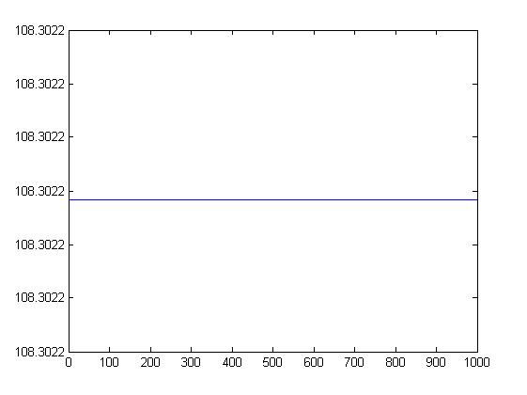
資產支出比例對可轉債價值的影響
縱軸 : 可轉債價值
橫軸 : 資產支出比例(千分之一)
初始資產:317
贖回價格:106
參數皆與Excel範例相同

Slide 27
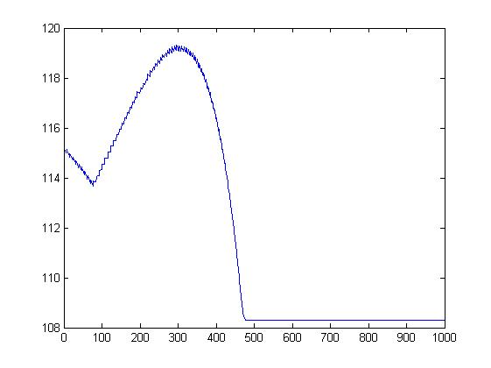
資產支出比例對可轉債價值的影響
108.3022
108.3022
48%
48%
縱軸 : 可轉債價值
橫軸 : 資產支出比例(千分之一)
初始資產: 317
贖回價格 : 130
其餘參數皆與Excel範例相同
縱軸 : 可轉債價值
橫軸 : 資產支出比例(千分之一)
初始資產 : 317
贖回價格 : 180
其餘參數皆與Excel範例相同

Slide 28
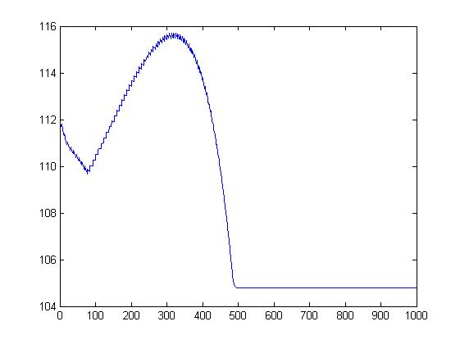
資產支出比例對可轉債價值的影響
104.8022
104.8022
49.6%
49.6%
縱軸 : 可轉債價值
橫軸 : 資產支出比例(千分之一)
贖回價格 : 130
初始資產: 310
其餘參數皆與Excel範例相同
縱軸 : 可轉債價值
橫軸 : 資產支出比例(千分之一)
贖回價格 : 180
初始資產: 310
其餘參數皆與Excel範例相同

